Slide 1
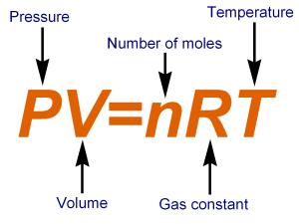
Loi des gaz parfaits
Pression
Température
Nombre de moles
Laboratoires de physique de 1ère année
Université d’Ottawa
https://uottawa.brightspace.com/d2l/home
Volume
Constante des gaz

Slide 2
INTRODUCTION
Durant cette expérience, vous étudierez la relation la pression et plusieurs autres variables (température, volume, nombre de molécules de gaz) qui affectent la pression dans un système clos.
Vous utiliserez l’équation d’état des gaz parfaits: $PV=nRT$
Vous devriez également vous rappeler que:
Une mole de n’importe quel gaz $\left(n=1 mol\right)$occupe le même volume $\left(V=22.4 L\right)$à pression et température normales $\left(P=1.013×10^{5} Pa\right)$et $\left(T_{0}=273.15 K=0 °C\right)$.
où $P$ est la pression, $V$ est le volume, $n$ est le nombre de moles, $R$ est la constante universelle des gaz, et $T$ est la température.

Slide 3
OBJECTIFS
Obtenir des données pour un échantillon d’air dans un système fermé: 1) pression vs. volume 2) pression vs. nombre de moles 3) pression vs. température
Déterminer la relation entre ces variables et formuler une expression unique reliant ces variables.
Déterminer si l’air se comporte comme un gaz parfait.
Déterminer la valeur du zéro absolu de température.

Slide 4
CONSIGNES DE SÉCURITÉ!!
Vous travaillerez avec de l’eau près du point d’ébullition durant cette expérience.
SVP portez des gants si vous devez manipuler des objets chauds.
SVP éteindre la plaque chauffante quand vous ne l’utiliser plus.
Éteignez la plaque si l’eau commence à bouillir avant la fin de votre acquisition de données.

Slide 5
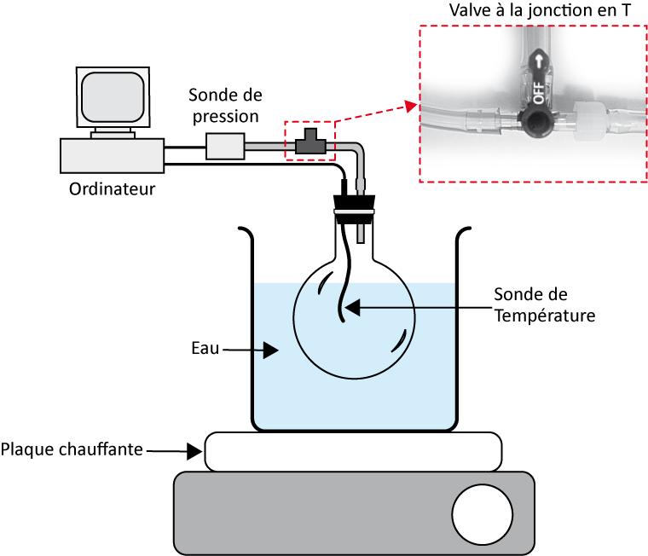
$P$ vs. $T$
Remplissez le bécher d’eau jusqu’à la marque de 350 mL.
Vos valeurs initiales devraient être près de: $T≈22 °C$, $P≈100 kPa$.
Réduisez la pression entre 50 et 60 kPa avant de commencer. PHOTOS ET VIDEO SUR LES PROCHAINES PAGES.

Slide 6
Le montage pour $P$ vs. $T$
Sonde de pression
Gants
Plaque chauffante et montage avec ampoule de verre
Seringues
Sonde de température

Slide 7
Comment réduire la pression initiale

Slide 8
$P$ vs. $T$ (suite)
Ajustez le temps d’acquisition à 600 s.
Allumez la plaque chauffante au maximum et attendez que la température augmente d’environ 5 °C avant de débuter l’acquisition.
Assurez-vous de arrêter l’acquisition si l’eau commence à bouillir avant la fin des 600 s.
Préparez votre graphique de pression vs. température.

Slide 9
$P$ vs. $V$
Attachez la seringue 20 mL au senseur de pression.
Utilisez le mode “Events with Entry” pour enregistrer vos données. Utilisez l’option de moyennage sur 10s..
Enregistrez la pression à chaque incrément de 2 mL alors que vous variez le volume de 10 à 20 mL. Répétez de 20 à 10 mL.
Préparez votre graphique de la pression vs. l’inverse du volume.

Slide 10
Le montage pour $P$ vs. 1/$V$ et $P$ vs. $n$

Slide 11
$P$ vs. $n$
Pour cette section, vous utiliserez le même montage qu’à la partie 2 (pression vs. volume).
Notez: 1 bouffée = 3 mL
Déconnectez la seringue et ajustez le piston de façon à ce que V = 1 bouffée. Reconnectez la seringue et ajustez le volume à 10 mL. Enregistrez la pression.
Augmentez le nombre de bouffées par 1 et répétez la mesure jusqu’à un total de 6 bouffées. Rappelez-vous de réajuster la pression à un volume constant de 10 mL à chaque fois que vous reconnectez la seringue.
Préparez votre graphique de la pression vs. # bouffées.

Slide 12
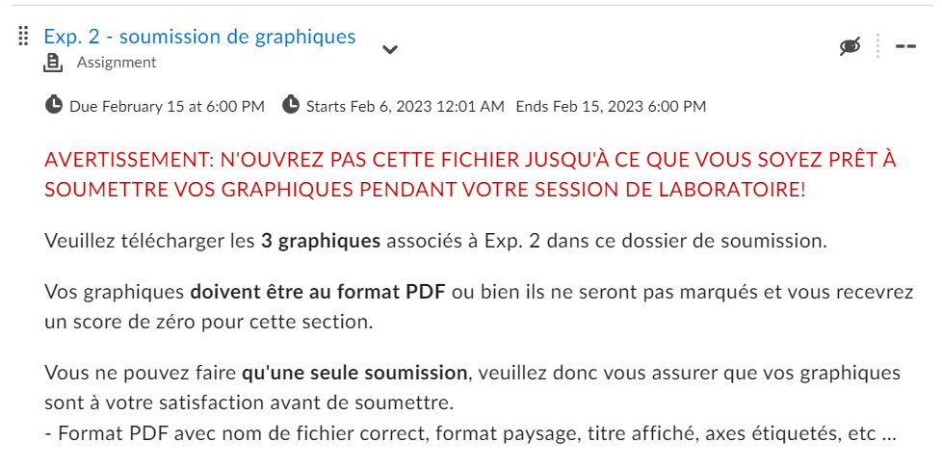
GRAPHIQUES
Il y a trois graphiques à créer et à soumettre. Utilisez l'outil « soumission des graphiques » en bas de la page d'expérience dans Brightspace.

Slide 13
NETTOYAGE
DATE DE REMISE
Éteignez l’ordinateur. N’oubliez pas votre clé USB.
Assurez-vous d’éteindre et de débrancher la plaque chauffante.
Conservez l’eau dans le bécher pour les prochains étudiants.
Reconnectez la sonde de pression au montage avec l’ampoule de verre comme elle l’était au début de la séance de laboratoire.
Recyclez vos papiers brouillons et disposez de vos déchets. Laissez votre poste de travail aussi propre que possible.
Replacez votre moniteur, clavier et souris. SVP replacez votre chaise sous la table avant de quitter.
Merci!
Ce rapport est du à la fin de la séance de laboratoire, c’est-à-dire à 12h50 ou 17h20.
N’oubliez pas de faire votre test pré-lab pour la prochaine expérience!
PRÉ-LAB
Notes:
Comments for TAs: leave this slide on the TV monitors when you are not using them for teaching.

